Slide 1
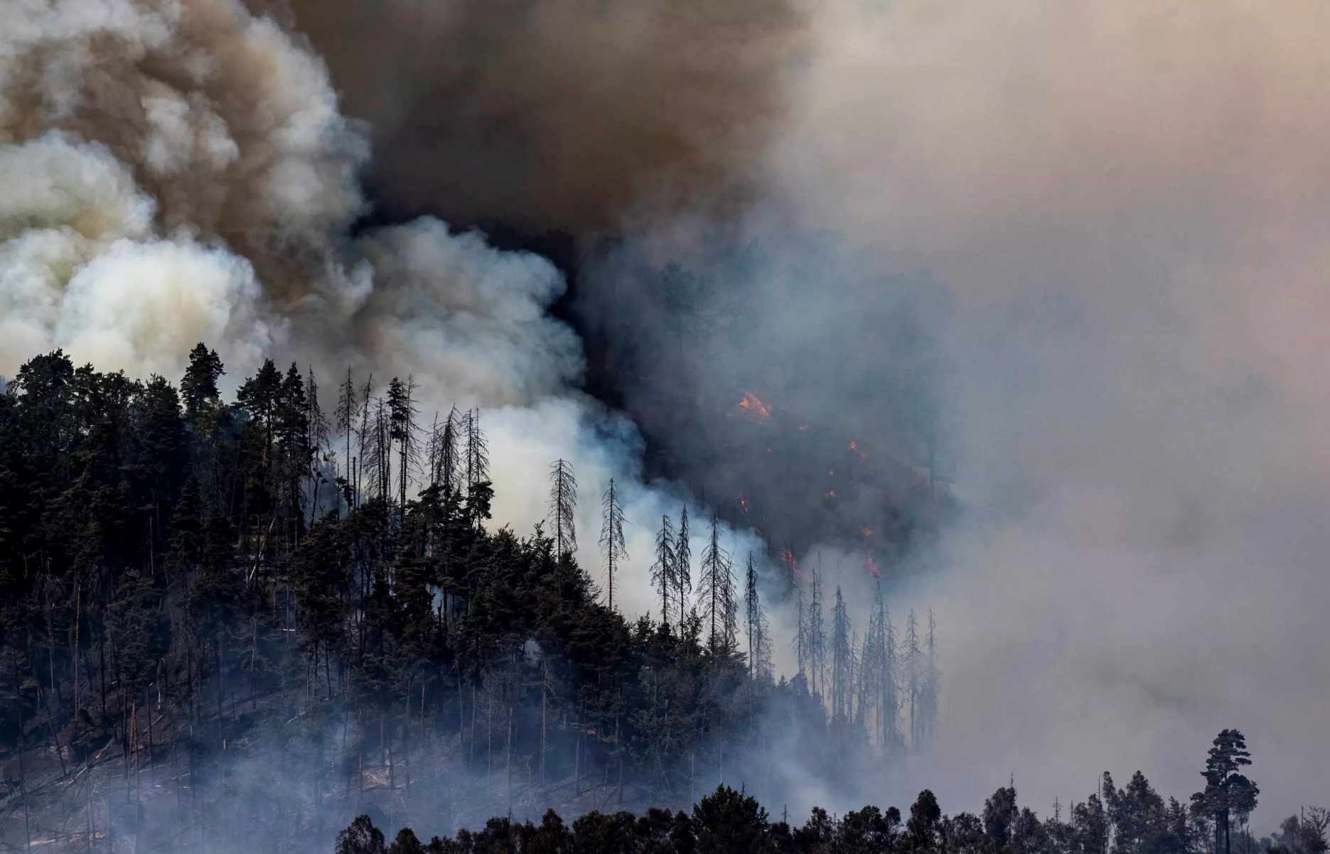
Požár v Národním parku České Švýcarsko z pohledu zasahujícího dobrovolníka - hasiče

Slide 2
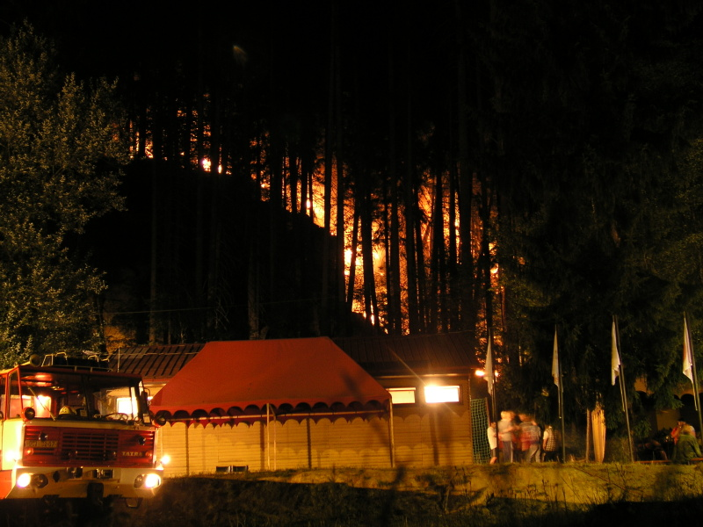
Lesní požár velkého rozsahu (14 ha)
Národní park České Švýcarsko 2006

Slide 3
Hlavní příčiny požáru v roce 2022
Základem pro vznik tak rozsáhlého požáru bylo dlouhodobé podceňování jakýchkoliv protipožárních opatření ze strany vedení Národního parku České Švýcarsko od vzniku parku, doprovázené nevhodným hospodařením a nevhodnými opatřeními v rámci kůrovcové kalamity a v neposlední řadě nepříznivé klimatické vlivy (sucho).
I přes opakované upozorňování ze strany hasičů (HZS i JSDH) a starostů obcí se sídly na území národního parku nedocházelo k žádné nápravě a to i přes to, že zákon O ochraně přírody a krajiny jasně uvádí, že vedení národního parku se nemusí věnovat řadě činností, s výjimkou preventivních opatření proti vzniku lesních požárů. V případě Národního parku Českého Švýcarska i přes vážnost situace docházelo dlouhodobě, a v podstatě systematicky, k porušování výše uvedeného zákona – tedy absenci protipožárních opatření.
Jednalo se o doslova klasickou ukázka toho, kdy ochrana přírody je dlouhodobě nadřazována nad bezpečnost osob a majetku a to nejen na území národního parku. A to ať se jednalo o neprůjezdnost lesních cest, neexistenci kvalitních mapových podkladů, neřešenou údržbu vhodných vodních zdrojů, nulovou podporou jednotek PO v dosahu národního parku, či nexistenci určitého vlastního řešení apod.

Slide 4
Hlavní příčiny požáru v roce 2022
Situace kolem požáru v NP České Švýcarsko vypadá, že jediným odpovědným za tento požár je ten, kdo zapálil oheň v Malinovém dole.
Já ale chybu vidím především v tom, že věci ani problémy se nepojmenovávají správným jménem a odpovědnost se svádí na někoho, kdo za problém nemůže a nebo může jen z části.
Nejde přeci o to, někoho soudit, nebo trestat, ale především najít příčiny, poučit se, vytvořit podmínky pro větší bezpečnost.
My Češi jsme ale skuteční mistři v tom, si nepřiznat vinu, tvrdit že za nic nemohou a odmítat si přiznat svůj podíl viny. V Čechách jsou totiž vždy viníky ti dva – nikdo a nic!
Můj oblíbený citát z pera amerického filosofa a kritika George Santayana vystihuje vše:
„Ti, kdo si nepamatují minulost, jsou odsouzeni k tomu ji opakovat!“

Slide 5
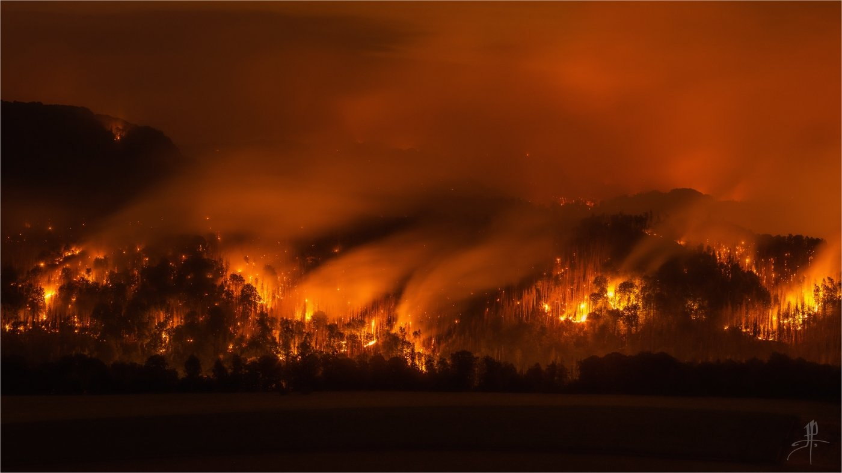
Lesní požár velkého rozsahu (1600 ha)
Národní park České Švýcarsko 2022

Slide 6
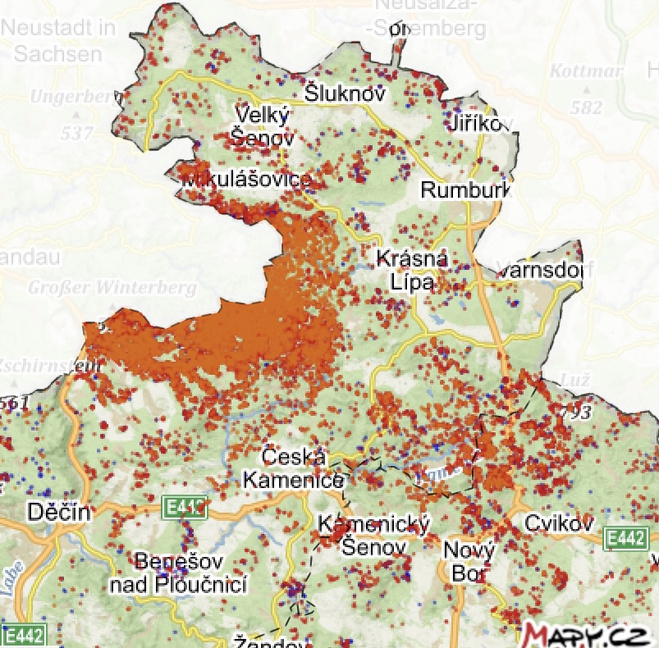
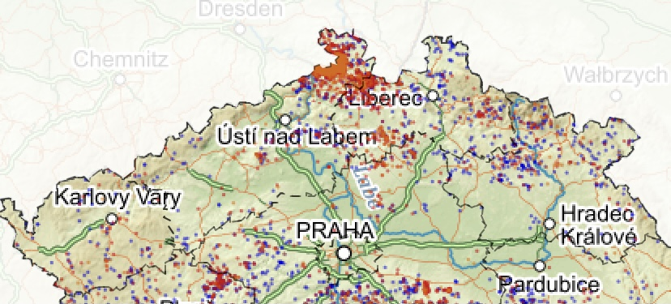
Ohniska kůrovcové kalamity

Slide 7
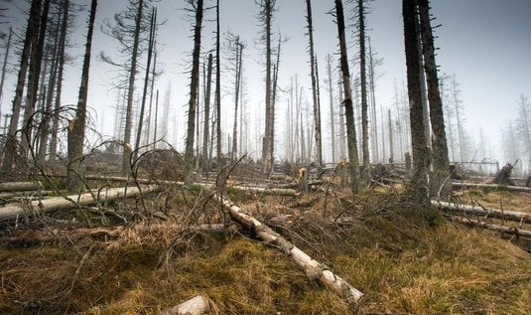

Slide 8
Stručný popis zásahu
Lesní požár vypukl v sobotu 23. července 2022 (během velké vlny veder) v Malinovém dole, jen pár desítek metrů od parkoviště ve východní části Hřenska. Na základě satelitních snímků z družic se první ohnisko objevilo již ve 22:57 hod. Požár postupně zasáhl více než 1600 ha plochy parku (cca 1/6 plochy parku), v době největším nasazení sil a prostředků, ho hasilo osm vrtulníků, pět letadel a dohromady asi 700 osob, převážně hasičů. Jedná se o nejrozsáhlejší lesní požár v novodobé historii Česka a Saska.
Podle studie z ledna 2023 byla primární příčinou rychlého a v prvních dnech nezvladatelného šíření požáru kombinace vysoké rychlosti větru, nízké vlhkosti vegetace, vzduchu i půdy a vysoké teploty. Rozhodující vliv na šíření požáru měla velká vrstva suchého jehličí z období kůrovcové kalamity. V květnu 2023 Policie České republiky obvinila muže podezřelého ze založení požáru.
Požární zásah začal v neděli 24. července v 07:21 hod. kdy byl požár nahlášen na operační středisko. V průběhu dne se oheň rozšířil z Malinového dolu na druhou stranu komunikace směrem nad soutěsky směrem k obci Mezná.

Slide 9
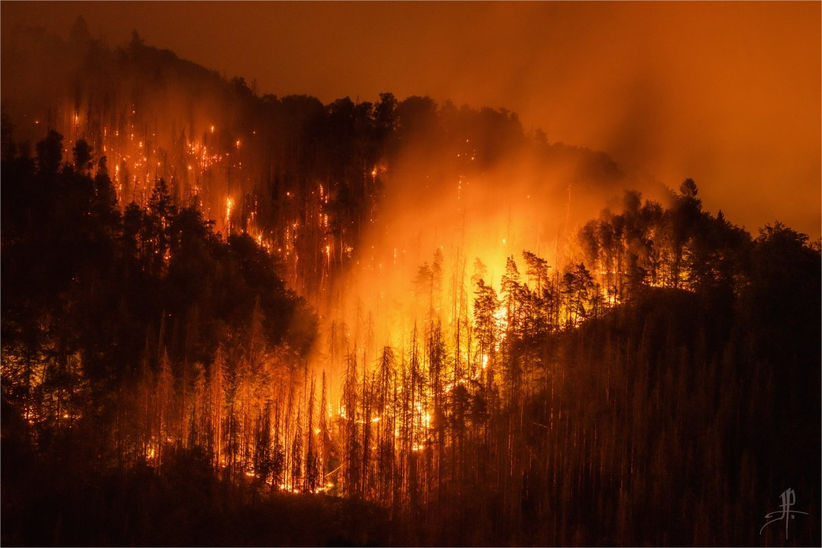

Slide 10
Stručný popis zásahu
Pondělí 25. července: oheň se rozšířil na německou stranu do oblasti Saského Švýcarska, kde zasáhl plochu 250 ha. Hasiči během zásahu evakuovali desítky turistů, 60 lidí z tábora v Dolském mlýně a večer obyvatele vesnic Mezná a Vysoká Lípa. V noci z pondělí na úterý oheň pohltil 3 domy ve obci Mezná.
Úterý 26. července: večer již bylo na místě 450 hasičů z toho 250 dobrovolných. Rozsah porostu zasaženého požárem byl odhadnut na 1000 hektarů a zápach kouře z lesního požáru byl kvůli silnému větru zaznamenán až na Vysočině, Orlickoústecku, Svitavsku, Liberecku či v Drážďanech.
Středa 27. července 2022: v nočních hodinách se požár ve druhé vlně vrátil do obce Mezná – k žádným větším škodám již nedošlo.
Čtvrtek 28. července 2022: na hašení požáru se na jeden den podílela dvě italská letadla typu Canadair CL-415 s velkokapacitními nádržemi na 6 tisíc litrů; voda se nabírala z jezera Milada u stí nad Labem.

Slide 11
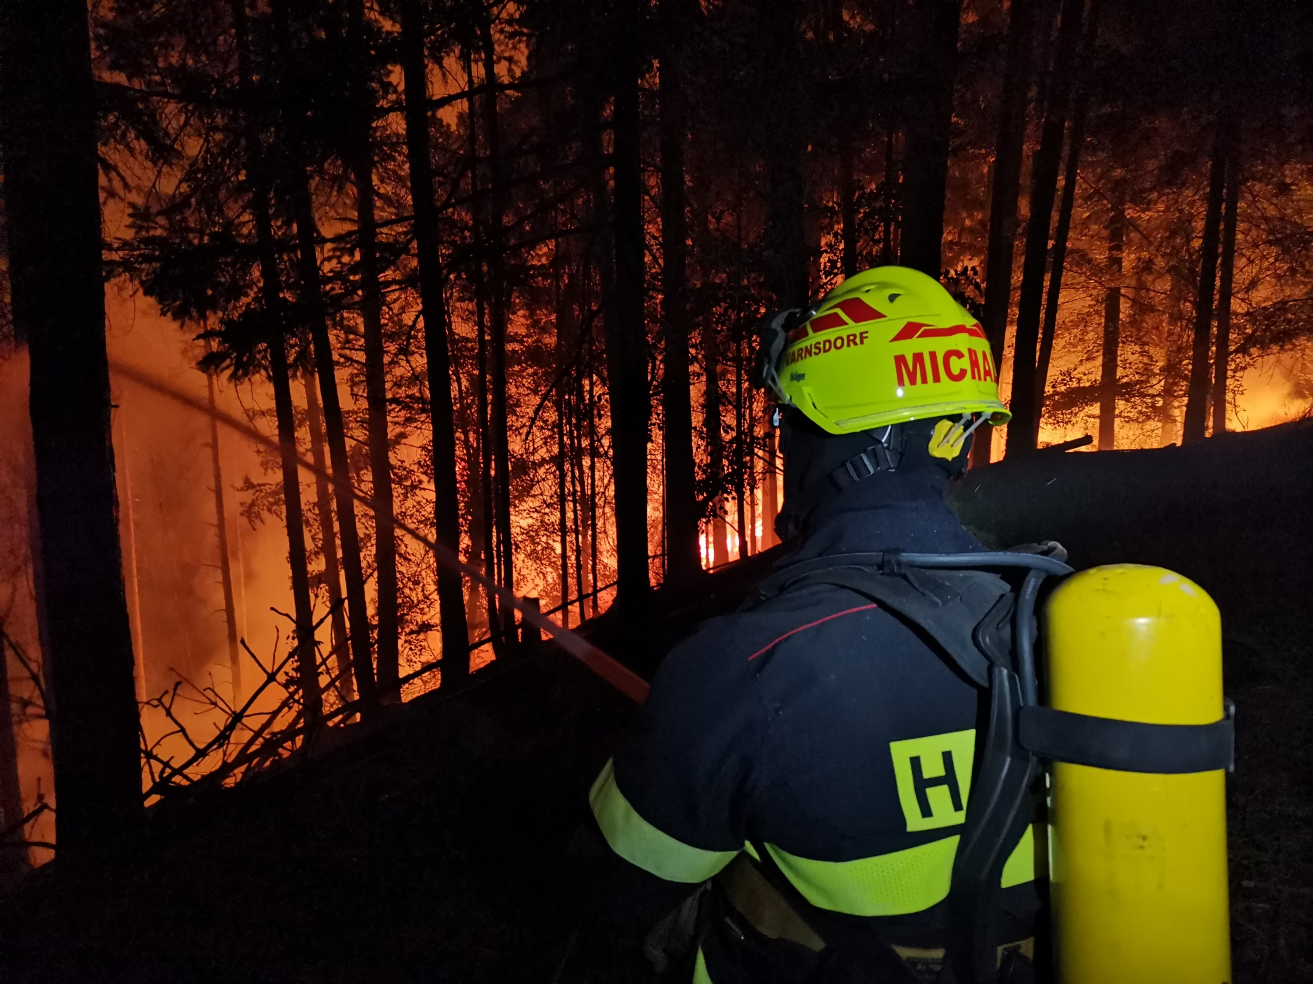

Slide 12
Statistika
Pátek 29. července 2022: Obě italská hasicí letadla se musela vrátit do Itálie k požáru na Apeninském poloostrově. Byla domluvena nová letecká pomoc ze Švédska, ze kterého přiletěly dva stroje Air Tractor AT-802, z nichž každé dokáže načerpat za letu 3000 litrů vody.
Sobota 30. července 2022: Byla hlášena první zranění zasahujících hasičů. Jeden hasič byl vážně zraněn po pádu ze skály a transportován vrtulníkem do nemocnice v Ústí nad Labem, další dva hasiči napadení divokými vosami a včelami byli převezeni do děčínské nemocnice. V podvečer bylo hlášených celkem osm zraněných hasičů.
Požár byl na českém území uhašen kolem poledne 12. srpna 2022, když hasiči poprvé nezaznamenali žádná neuhašená ohniska. Na místě přesto zůstalo asi 40 hasičů pro případ nově vzniklých ohnisek.
Na německé straně o týden později v pátek 19. srpna 2022.

Slide 13
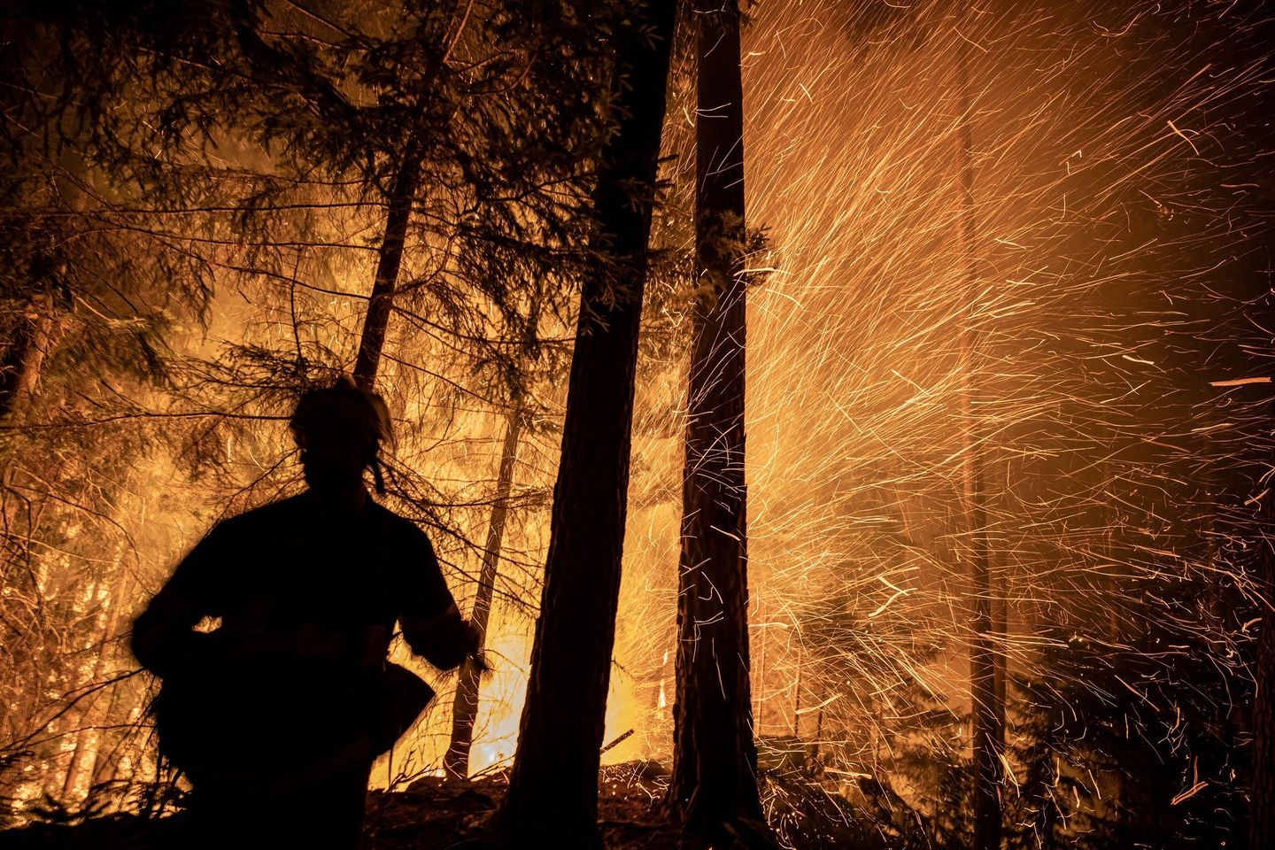

Slide 14
Škody 2022
Náklady na hašení
Škody na životním prostředí – nikdo nevyčísluje
Škody na veřejném majetku
Škody soukromých osob - zcela vyhořely tři domy. Několik dalších nemovitostí bylo poškozeno - menší příspěvky dostali postižení z výtěžků soukromých sbírek
Škody a ztráty podnikatelů se odhadují na 500 milionů Kč
  těch, co byli v uzavřených oblastech
  těch, u kterých nastal po požáru velký odliv zákazníků
  těch, co vařili a poskytovali služby zasahujícím hasičům

Slide 15
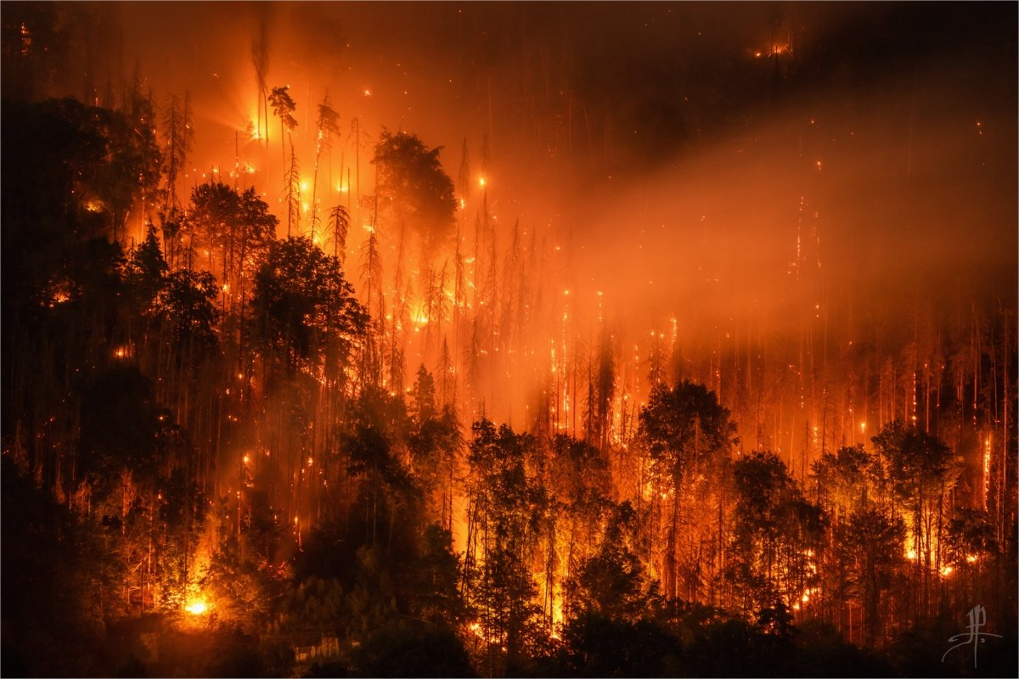

Slide 16
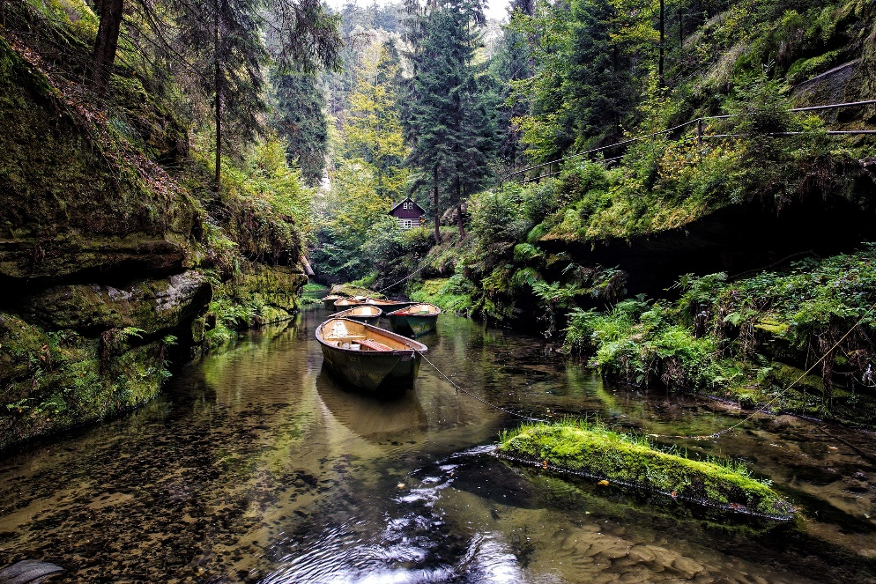
Škody 2023
I po celý rok 2023 zůstala uzavřena nejnavštěvovanější místa jako je Edmundova soutěska s lodičkami ve Hřensku nebo Gabrielina stezka z Mezní Louky na Pravčickou bránu.
Edmundova soutěska na řece Kamenici byla přitom v roce nejnavštěvovanější cíl v Českém Švýcarsku - zaznamenal návštěvnost 300.000 osob, to je téměř 25 % všech návštěv v NP České Švýcarsko. Navíc Edmundova soutěska je jediný z nejnavštěvovanějších cílů přístupný i pro osoby s pohybovým omezením, seniory a hendikepované.
Čistá výkonnost ekonomiky cestovního ruchu v Českém Švýcarsku se tak podle odhadů propadne o 2 miliardy Kč.

Slide 17
Dezinformace a manipulace
Mrtvé suché stromy nemají souvislost s šířením požáru, šíří se hrabankou
  A právě z opadaného jehličí ponechaných kůrovcových stromů se vytvořily doslova tlusté koberce, které také urychlily šíření požáru
V obcích nebyly zajištěny zdroje požární vody
  Orgány ochrany přírody reálně komplikují byť jen odbahňování rybníků a do povolovacích řízení při budování vodních ploch stavějí prakticky nepřekonatelné překážky. V území slibovala požární nádrže zajistit správa NP.
Za požár mohou jiní
  Neodpovědní turisté (zapálili to, je potřeba přitvrdit v zákazech), předkové (nevhodně to vysázeli), lesáci (špatně to udržovali), obce, politici (špatně zajistili prevenci), hasiči (nezvládli zásah, nezvládli prevenci) atp. Jen ochránci dělali všechno správně a za nic odpovědnost nenesou. Chybí sebereflexe!
Při vyklizení veškeré dřevní hmoty by podle modelu hoření na holinách probíhalo s podstatně vyšší rychlostí a intenzitou a je otázkou, nakolik by se podařilo takový požár vůbec dostat pod kontrolu
  Holiny dělala správa NP. Nikdo jiný nikdy nepožadoval vyklizení veškeré dřevní hmoty. Starostové chtěli zprůchodnění cest a vykácení suchého dřeva v blízkosti obcí pro ochranu obyvatel v případě požáru.

Slide 18
Dobrovolníci
Plusy
spolupráce s obcemi – od začátku zajišťovali dobrovolníci - až na drobné výjimky byla tato spolupráce po celou dobu zásahu ukázková ☺
spolupráce s dobrovolníky pod hlavičkou jednotek, případně sdružení hasičů – Hřensko vaření, Býnovec housky apod. ☺
od začátku se na místě vyskytovali ochotní dobrovolníci (mezi prvními Fire Rescue Štětí), zajišťující občerstvení a zdravotní služby ☺

Slide 19
Dobrovolníci
Mínusy
hoteliéři a majitelé nemovitostí nabízeli zprvu veškeré služby zadarmo – když kraj začal řešit náhrady škody – tak vlastně mysleli jenom první tři dny ☹
místo úhrady skutečných prokázaných nákladů a případných skutečných škod začali účtovat komerční nájemné a ubytování ☹
i tady se objevili paraziti v podobě spontánního dobrovolníka, který s tichým souhlasem VZ začal hasičům opravovat poškozenou a nepojízdnou techniku – nyní požaduje úhradu nákladů ve výši cca 350 tis. Kč ☹

Slide 20
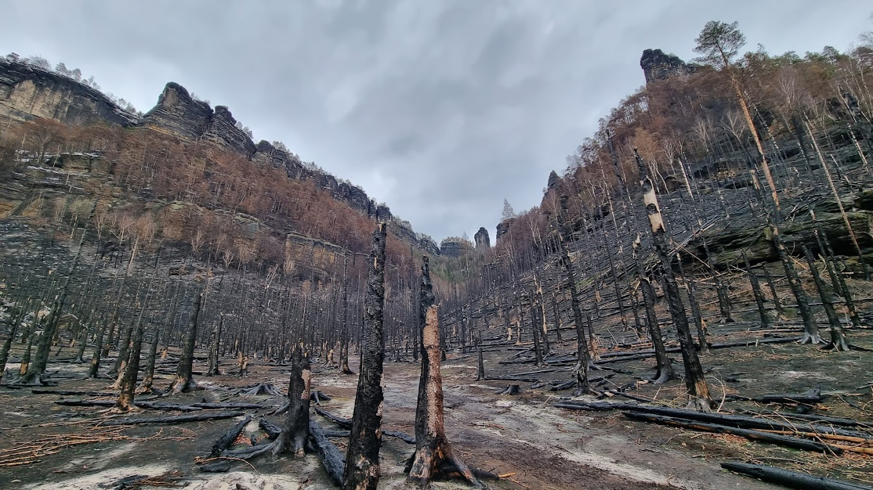

Slide 21
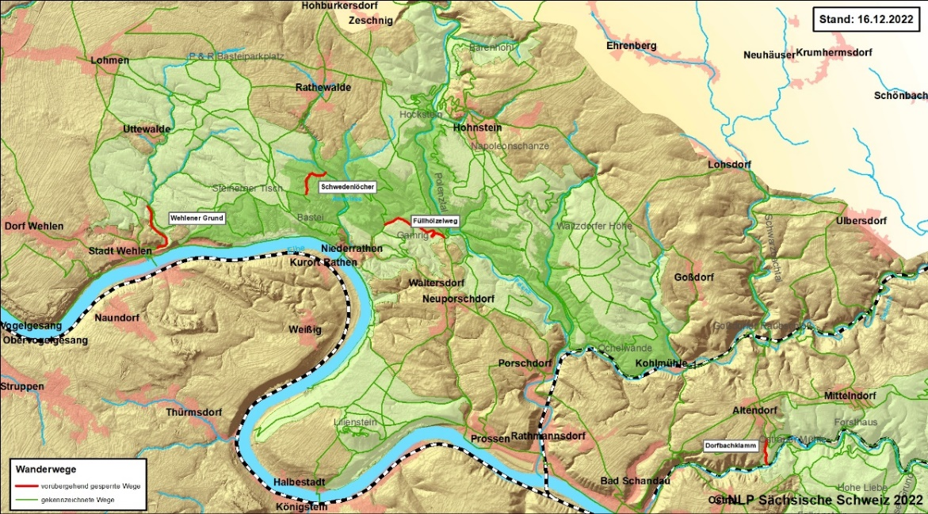
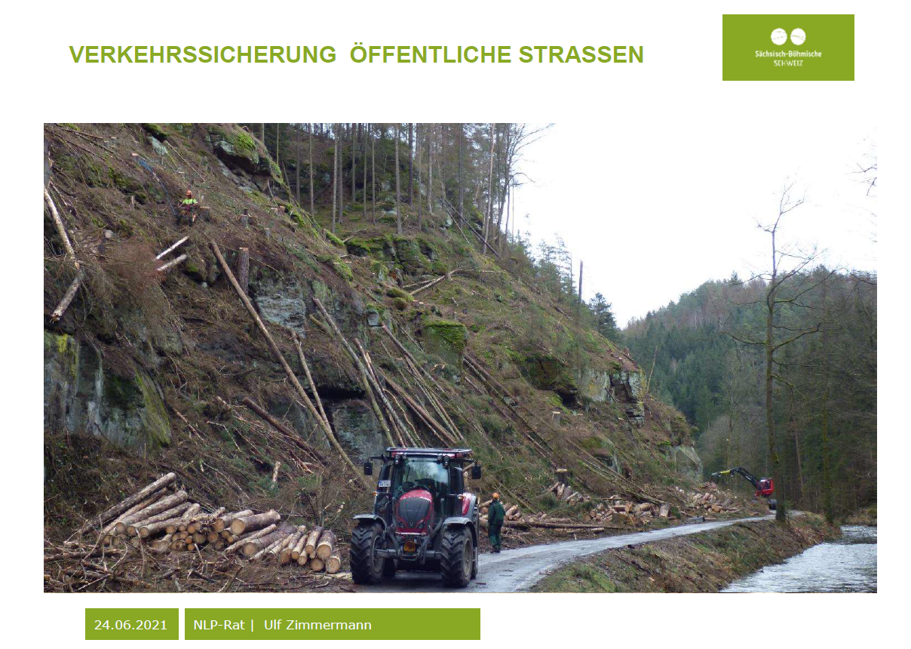
Přístup saské správy NP po kůrovci a požáru
  Podél všech cyklotras a pěších tras byla provedena a ukončena bezpečnostní těžba a téměř celé území je pro návštěvníky zpřístupněné a zprůchodněné.

Slide 22
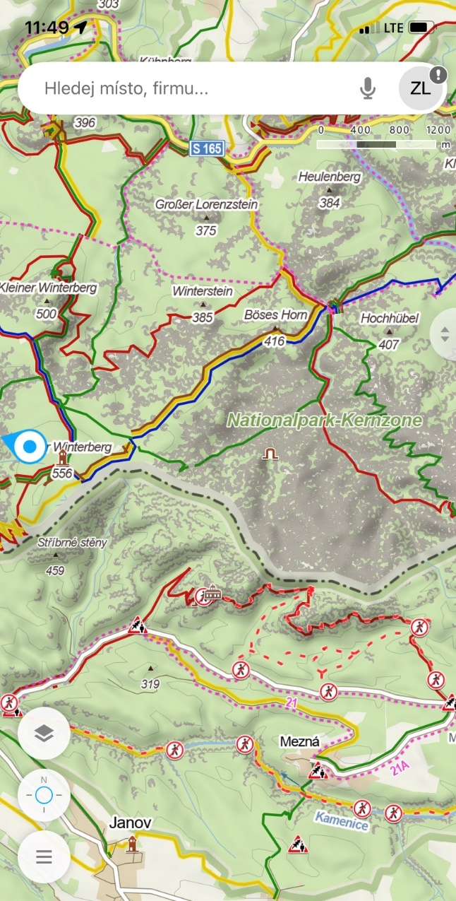
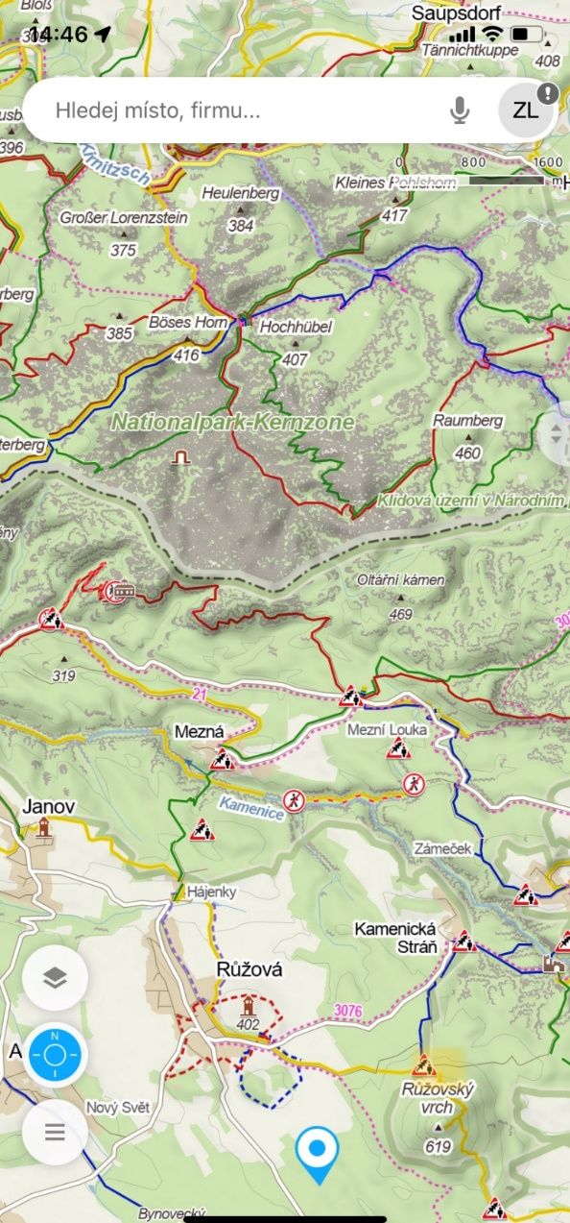
… a přístup české správy NP po kůrovci a požáru
  Bezpečností kácení podél tras částečně odmítáno, paradoxně kvůli ochraně smrků:
  Kácení max. 30 m na každou stranu od cesty
  Zůstává 14 uzavřených tras a cest
  Mnohé turistické trasy odznačeny

Slide 23
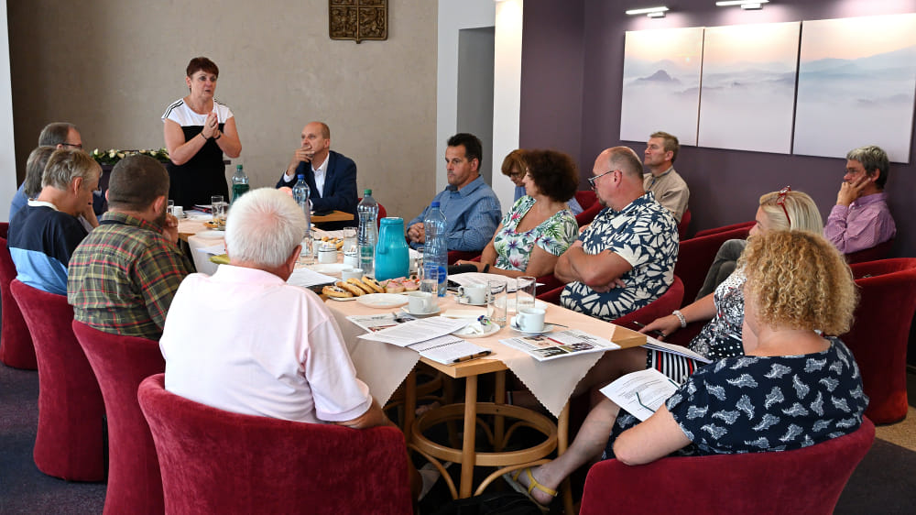
Požadavky starostů po požáru
Dovybavit hasiče specifickou hasební technikou do specifického terénu.
  Zkapacitnit vodní plochy a nádrže v obcích a mimo obce.
Zajistit výsadby jedlí, buků, listnáčů. Obnovit vhodnou výsadbou „zásahová“ území NP.
Změnit management luk s chřástalem či jinými ochrannými managmenty.
Zlepšit podmínky podpory a spolufinancování projektů v CHÚ v rámci OPŽP a ModFONDU.
Přepracovat zásady péče.
Zajistit průjezdnost NP a zprůchodnění cest.
Zajistit odpovídající postavení samospráv v Radě parku.

Slide 24
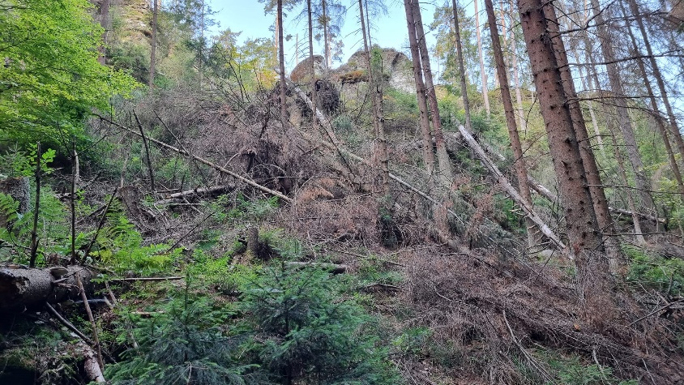
Požadavky starostů po požáru
Zajistit údržbu všech cest v parku tak, aby byly sjízdné pro těžkou hasičskou techniku a zvýšit nosnosti můstků.
Vybudovat a udržovat odstavná místa pro hasící techniku.
Upravit plochy pro plnění vrtulníků a letadel mimo přistávací dráhy.
Zlepšení orientace v terénu pro zasahující složky (rozčlenit území na segmenty, protipožární pásy, orientační systém v terénu, rozčlenit park na sektory, mezi nimiž by byla nehořlavá bariéra (pruhy vykácet)
Maximálně využít technologie - čidla v terénu, drony, kamery, automatická detekce požáru apod.
Zajistit pravidelné cvičení hasičů v terénu.

Slide 25
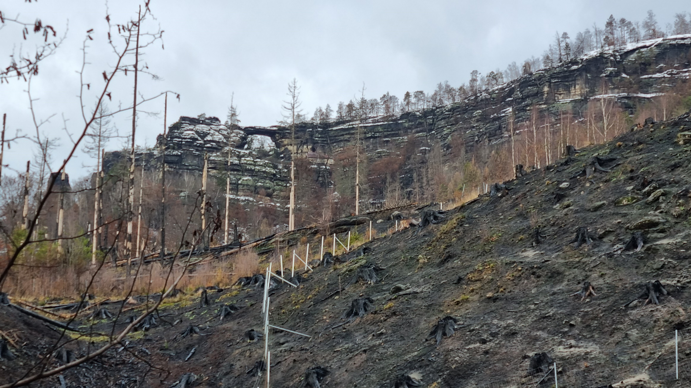
Nová příležitost, přirozený proces?

Slide 26
Rok po požáru
Motto: Nic není staršího, než včerejší noviny – Karel Čapek
Sliby - chyby
Na DE straně podzemní nádrže, na CZ gumové vaky, které budeme sledovat jestli přežijí zimu
Dotační tituly jsou prioritně pro HZS, pro jednotky obcí zbyly míst techniky víceméně jen hezké sliby.
Místo potřebného materiálu se stále nakupují nesmysly (jako 2,5 tuny vážící přívěs pro nouzové přežití, které horko těžko někam dovezete a nedostanete mimo pevné cesty, velkokapacitní cisterny, které se nedostanou na místo zásahu a pouze devastují krajinu).
Nechuť se inspirovat a zavádět v rámci klimatických změn celosvětově uznávané vybavení a postupy, jako např. D program, malé přenosné nádrže, lesní speciály, světlé oděvy zabraňující přehřátí pro zasahující apod.

Slide 27
Rok po požáru
Nevyužívání příkladů dobré praxe z okolních států – místo nesmyslných dotací, které obcím nevyhovují a které ani v podstatě nechtějí, realizovat finanční projekty např. jako v sousedním v Sasku, kde stát nakupuje za desítky milionů Eur techniku, kterou po dobu udržitelnosti zapůjčuje obcím a po vypršení udržitelnosti techniku tuto techniku nabízejí převodem na obce a nakupují novou a modernější – nepotřebují žádné IROPy, Interregy apod.

Slide 28
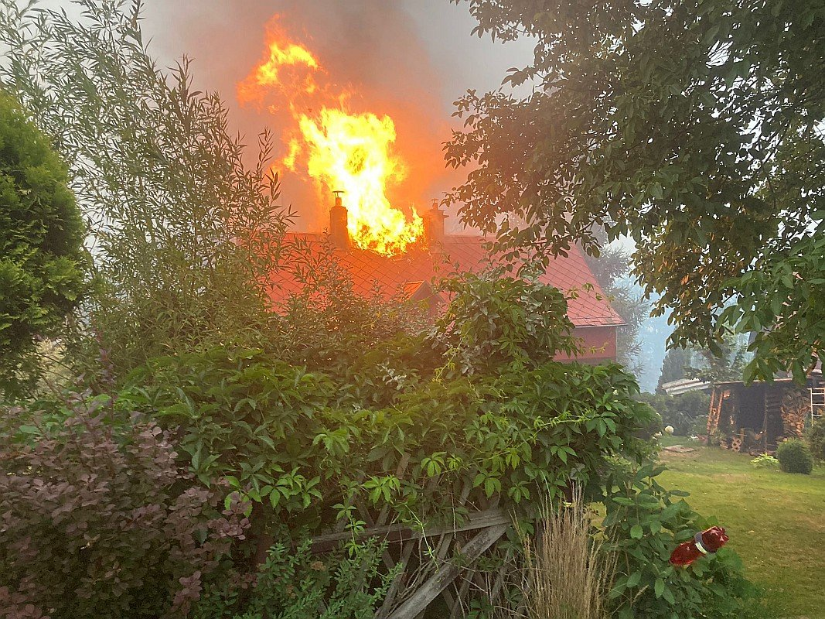
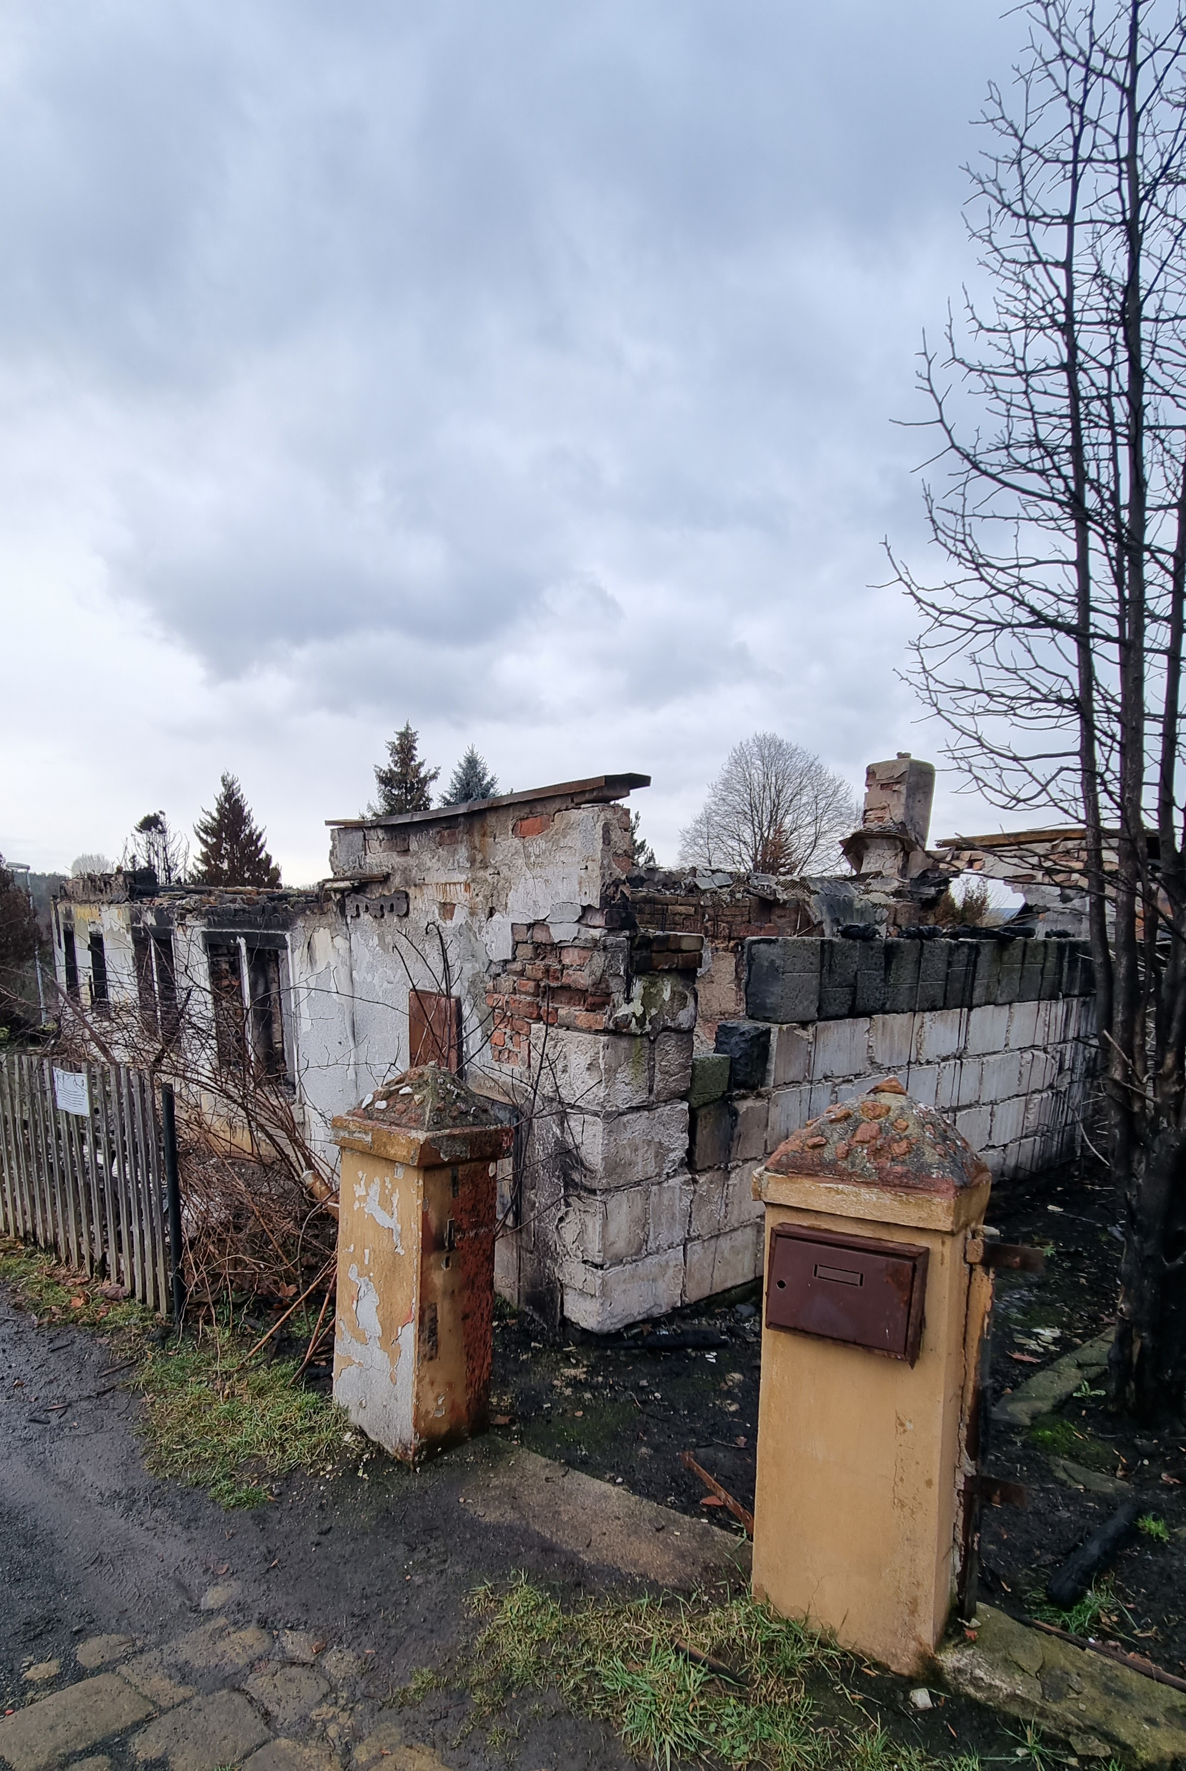
Nedopusťme, aby se opakoval rok 2022!

Slide 29
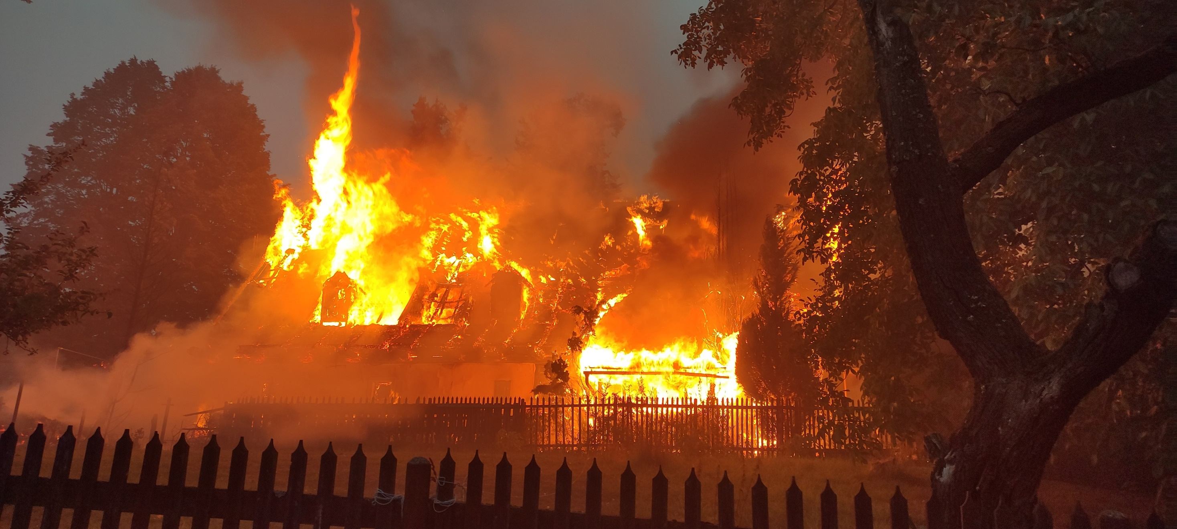
5/6 plochy Národního parku ČŠ na svůj požár čeká!

